Slide 1
Презентація на тему: „Японія“
Робота
учениці 10 класу
Турчак Марини

Slide 2
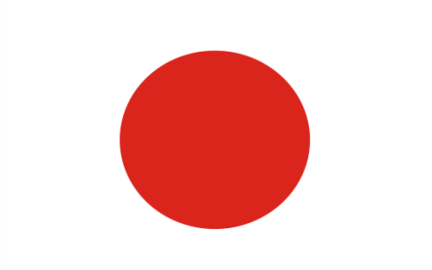

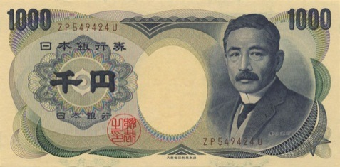
Загальна характеристика країни
Офіційна назва – Японія.
Площа - 377 815 кв. км.
Населення - 128 млн 370 тис. осіб.
Столиця - Токіо (13,159 млн осіб).
Адміністративний поділ - 47 префектур, у тому числі столична префектура Токіо, префектура Окінави і дві міські префектури - Кіото й Осака.
Офіційна мова – японська.
Релігія – синтоїзм, буддизм.
Грошова одиниця - ієна .

Slide 3
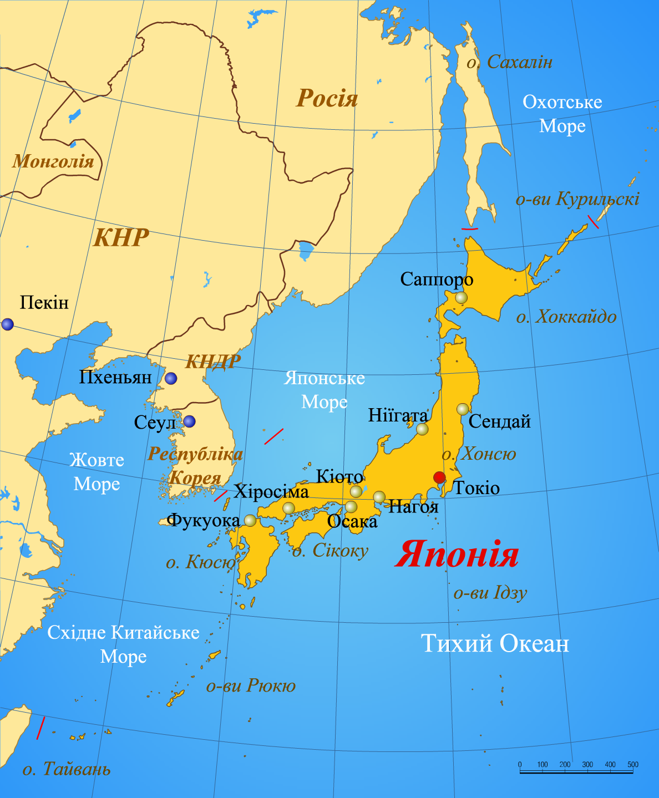
Економіко-географічне положення
Японія — це острівна країна, розташована на східному узбережжі Азії, у північно-західній частині Тихого океану. Зі сходу і півдня її омиває Тихий океан, з заходу — води Японського та Східнокитайського морів, а з півночі — Охотське море. Країна знаходиться на Японському архіпелазі, що складається з чотирьох великих островів: Хоккайдо, Хонсю, Сікоку та Кюсю. Омиваючі Японію моря й океани мають для країни величезне значення, як джерело біологічних, мінеральних і енергетичних ресурсів. Зв'язок Японії з іншими країнами світу здійснюється морським шляхом.

Slide 4
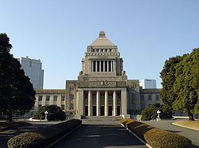
Державний устрій
Згідно з конституцією, Японія є унітарною конституційною монархією. Головою держави є імператор, але виконавча влада в країні зосереджена у руках прем'єр-міністра. Законодавча влада належить Парламенту, який є одним із найстарших демократичних інститутів Азії. Оскільки Японія була першою країною світу яка пізнала жах ядерної війни, її сьогоднішній уряд сприяє боротьбі за мир і руху роззброєння.
Будинок Парламенту Японії

Slide 5

Міжнародні відносини та місце Японії в світі
Японія є другою за величиною економічною державою світу. Вона посідає 6-е місце за обсягами імпорту та експорту товарів і є членом Великої вісімки, ООН, СОТ, АТЕС та інших міжнародних організацій.

Slide 6

Населення
За чисельністю населення Японія входить у першу десятку країн світу. Однак за останнє десятиліття характер природного руху різко змінився. Японія стала першою державою Азії, що перейшла від другого до першого типу його відтворення. Великою проблемою для країни стало швидке збільшення частки жителів віком більше 65 років.

Slide 7
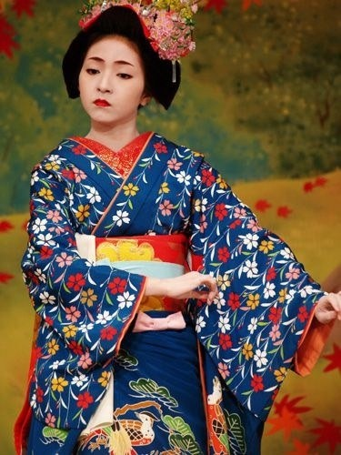
Японія відрізняється національною однорідністю (близько 95% складають етнічні японці). Також в державі мешкають корінні меншини — айни та рюкюсці. В країні є незначна частка іноземців. Станом на 2001 рік їх нараховувалося 1 778 462 осіб — 1,4% від населення Японії.
Японка в національному костюмі

Slide 8
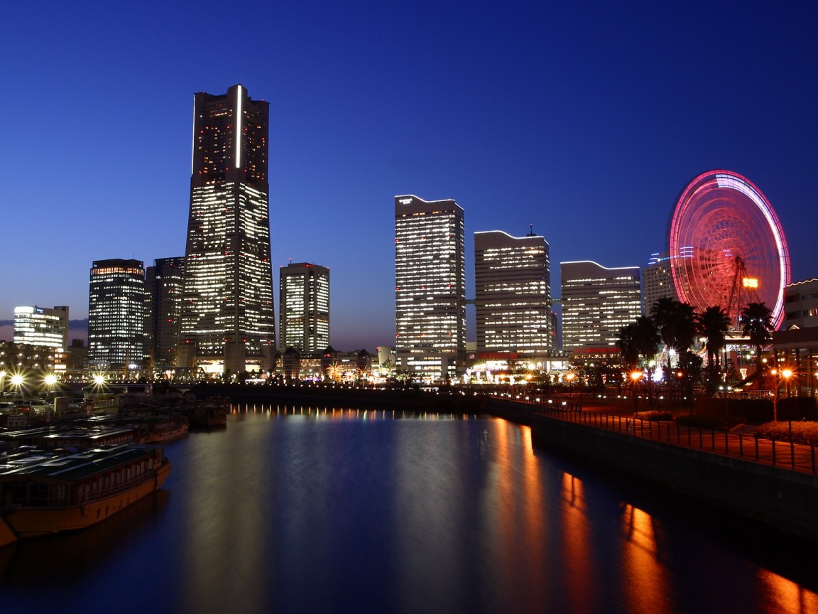
Японія є однією з густозаселених країн світу. Середня густота населення становить 342,7 чол./км². Майже 4/5 населення Японії - міські жителі. 11 міст мають населення понад 1 млн. чоловік. Основна маса жителів проживає в районах Токіо, Осаки і Наґої. Найбільша міська агломерація - Кейхін (Токіо - Йокогама), де зосереджено більш 25 млн. жителів в 150 населених пунктах.
Токіо

Slide 9


Японська мова
Японська мова дуже специфічна і не входить у жодну з мовних родин. Дуже складна і система японської писемності, у якій використовуються як ієрогліфи, так і словникова абетка.

Slide 10
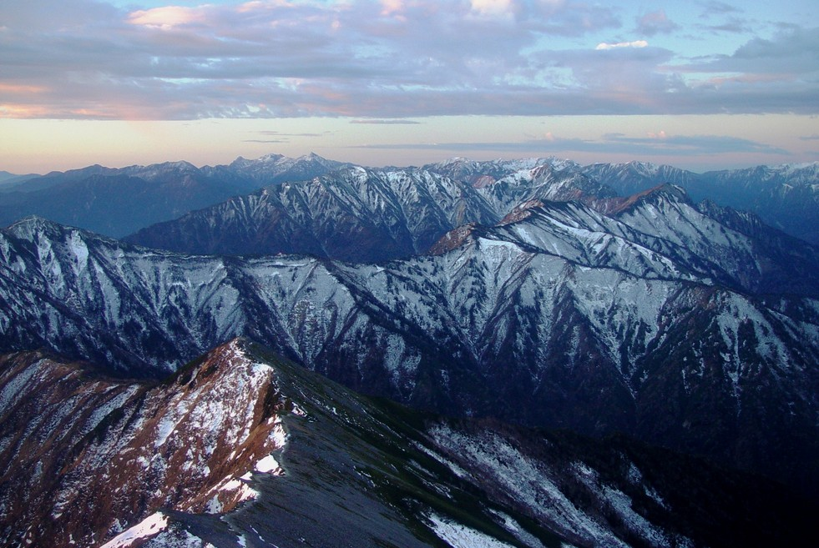
Природні умови
Японія - переважно гірська країна з переважанням низьких і середньовисотних гір. У ландшафтах країни переважають загострені форми рельєфу, проте на півдні о. Хонсю і на о.Кюсю рельєф згладжений. Найвищі і найбільш розчленовані гори, Японські Альпи, розташовані в центральній частині о.Хонсю на захід від Токіо. Їх окремі списи перевищують 3000 м над рівнем моря, а річкові ущелини врізаються на глибину до 2 км.
Японські Альпи

Slide 11
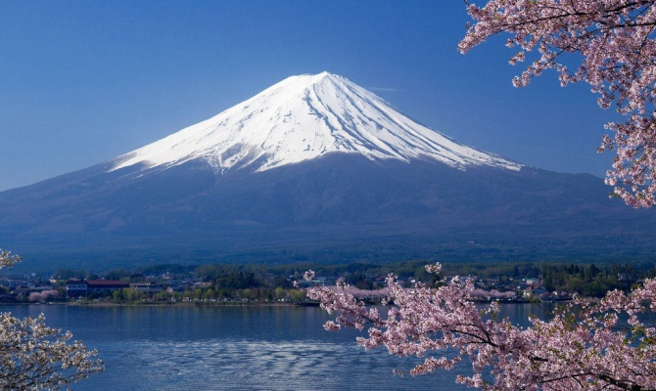
Розташування Японії на стику трьох тектонічних плит Тихого Океану, є причиною землетрусів і підвищеної вулканічної активності на архіпелазі. Найвищою горою-вулканом країни є гора Фудзіяма. Останні найбільші землетруси сталися 1995 р. (землетрус в Кобе) і 2004 р. (землетрус в Ніїґата). Існує багато гейзерів і гарячих природних ванн онсен, які використовуються для відпочинку.
Фудзіяма

Slide 12
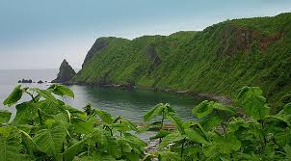
Клімат країни субтропічний мусонний, з певними відмінностями залежно від району, це пояснюється значною протяжністю Японії з півночі на південь.
Зазвичай виділяють 4 кліматичних зони: зона помірного океанічного клімату з холодним літом - острова Хоккайдо; зона помірного океанічного клімату з теплим літом - частина острова Хонсю; зона вологого субтропічного клімату - південна частина острова Хонсю, острова Сікоку, острова Кюсю, північна частина архіпелагу Рюкю; зона тропічного клімату - південна частина архіпелагу Рюкю, острова Окінава.
Острів Хоккайдо

Slide 13
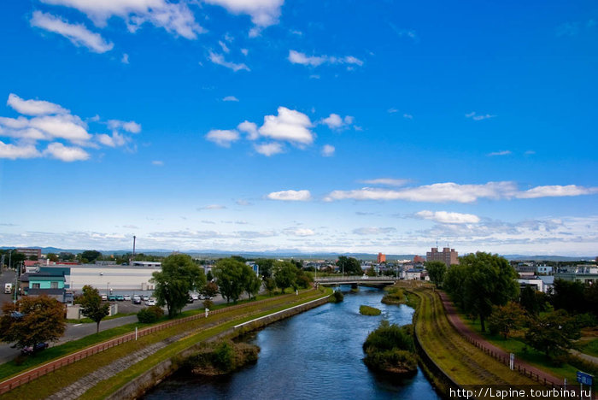
Річки Японії численні, мають короткі, круті подовжні профілі, несудноплавні, але використовуються для сплаву лісу. Ухил річок крутий, багато потоків скидаються вниз водоспадами, поки не досягають моря. Це призводить до великих перепадів рівня води: так, під час розливів річка Тоне може змагатися з Нілом. Три найдовші річки: Сінано, Ісикарі та Тоне.
Ісикарі

Slide 14

Японія - зелена країна, її гори на півдні вкриті субтропічними, в центральній частині - мішаними, на півночі - хвойними лісами. Проте більшість лісів країни-штучні насадження, а ландшафти дуже змінені діяльністю людини.
Рослинність Японії вельми багата, що викликане жарким і вологим літом на більшій частині островів. У країні налічується більше 17 тисяч видів рослин. Національним квітучим деревом Японії вважається японська вишня або сакура.
Сакура

Slide 15
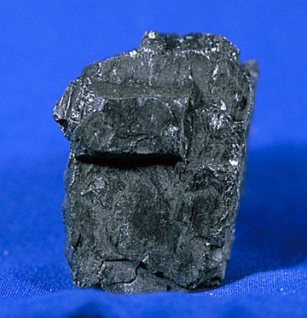
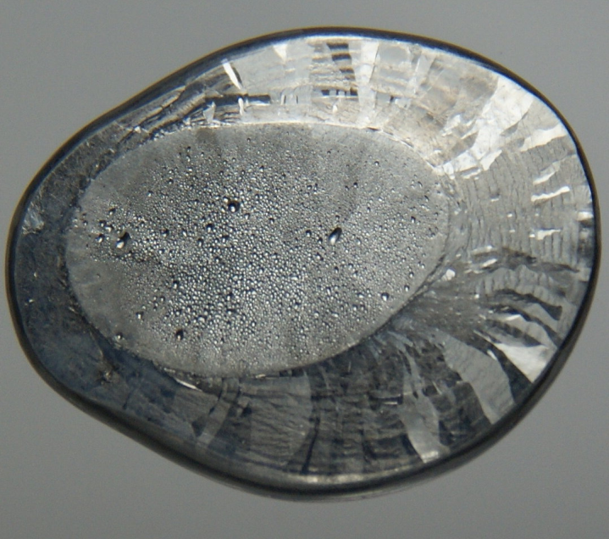
Природні ресурси
Японія відносно бідна мінеральними ресурсами. В країні є кам'яне вугілля, нафта і газ, поліметалічні руди, гірничохімічна сировина, нерудні будівельні матеріали. Значна частина потреб Японії в мінеральній сировині покривається за рахунок імпорту залізної руди, вугілля, міді, свинцю і цинку.
Залізо
Свинець

Slide 16
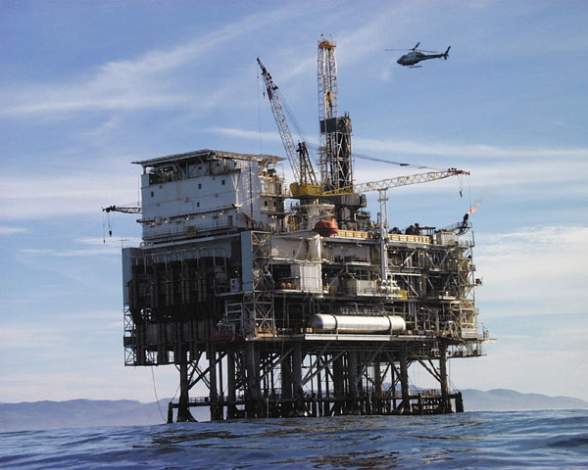
Більша частина корисних копалин зосереджена у дрібних родовищах. Запаси основних корисних копалин, за винятком руд свинцю, цинку, срібла, сірки і бариту, складають менше 1% сумарних запасів розвинених країн світу.
Поряд з цим в Японії розвідані значні запаси вапняку, доломіту, кварцового піску, піриту. Прив'язка до зовнішніх джерел сировини і ринкам збуту готових товарів стала найважливішою причиною проведення країною активної зовнішньої політики.
Нафтова платформа у морі

Slide 17
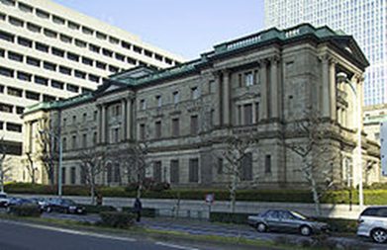
Економіка
Економіка Японії є однією з найпотужніших у світі. Вона посідає друге місце після США за показниками ВВП ($4,5 трильйони у 2005) і третє місце після США і КНР за показниками купівлеспроможності. Японська економіка є найбільшою в Азії. Вона дуже залежить від поставок сировинних матеріалів з інших країн через нестачу природних ресурсів.
Банк Японії

Slide 18
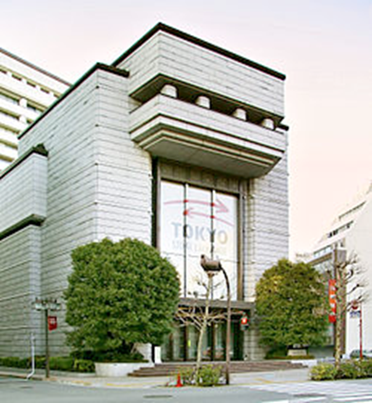
Наявність значного економічного потенціалу, високі темпи економічного зростання, вигідне геополітичне положення в північно-західній частині Тихого океану дають підставу вважати цю країну одним із найважливіших центрів світового господарства. Японія має потужну промисловість з найновішими технологіями, значні валютно-фінансові ресурси, займає міцні позиції в системі міжнародних економічних відносин.
Токійська біржа

Slide 19
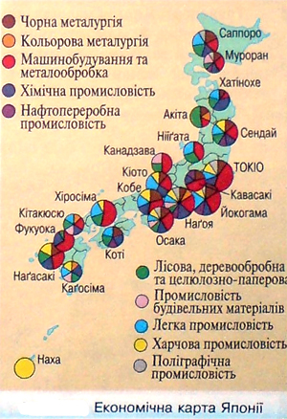
Промисловість
Становим хребтом японської промисловості стали потужні корпорації, які входять до великих фінансово-монополістичних груп: Фуйо, Міцубісі, Сумітомо, Міцуї, Дайіті тощо. Основні виробництва зосереджені в руках окремих великих концернів. Але водночас важливу роль відіграє діяльність і численних малих та середніх підприємств.

Slide 20
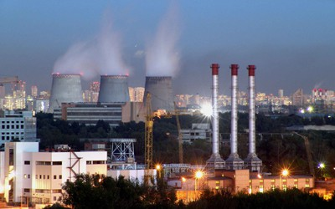
У Японії розвинені чорна та кольорова металургія, машинобудування, хімічна і харчова промисловість. Хоча Японія є найбільшим імпортером сировини для більшості цих галузей, проте по випуску продукції багатьох галузей країна часто займає 1-2 місце у світі. Причому промисловість концентрується в основному в межах Тихоокеанського промислового пояса (на 13% території країни випускається майже 80% промислової продукції).

Slide 21
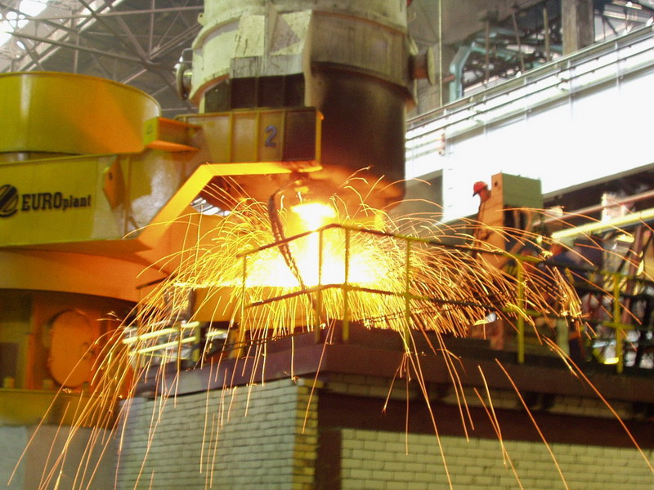
Металургія потерпіла за останнім часом сильні зміни. Замість безлічі застарілих заводів побудовані могутні комбінати, оснащені новітньою технікою. Не розташовуючи в достатній мері своєю сировинною базою, Японія орієнтується на імпорт залізної руди і вугіль, що коксують. Великими постачальниками залізної руди були і залишаються Малайзия і Канада. Основні постачальники вугілля - США, Австралія; у меншому ступені - Індія і Канада. По виробництву рафінованої міді Японія займає друге місце у світі, після США. Родовища поліметалевих руд складають базу для розвитку виробництва цинку і свинцю.
Кольорова металургія

Slide 22
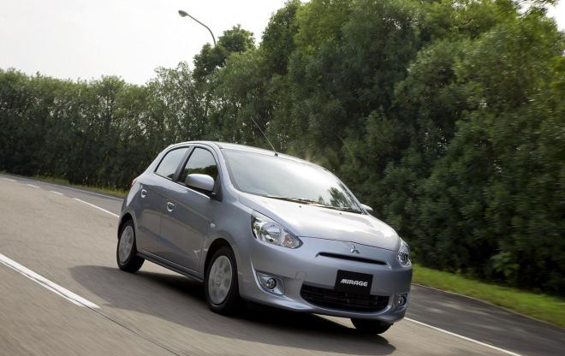
Машинобудування Японії містить у собі безліч галузей (суднобудування, автомобілебудування, загальне машинобудування, приладобудування, радіоелектроніка, авіаційно-космічна промисловість). Діє ряд великих заводів важкого машинобудування, верстатобудування, виробництво устаткування для легкої і харчової промисловості.
По випуску автомобілів (13 млн. штук у рік) в останні роки Японія також займає перше місце у світі (продукція галузі складає 20% японського експорту). Найважливіші центри галузі - Тойота (район Нагасакі), Йокогама, Хіросіма.
Автомобіль «Міцубісі»

Slide 23
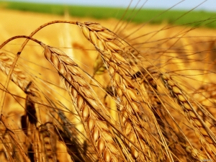
Сільське господарство
У сільському господарстві Японії зайняте близько 3% економічно активного населення, а частка його у ВНП країни складає близько 2%. Для японського сільського господарства характерний високий рівень продуктивності праці і землі, врожайності культур і продуктивності тварин.

Slide 24
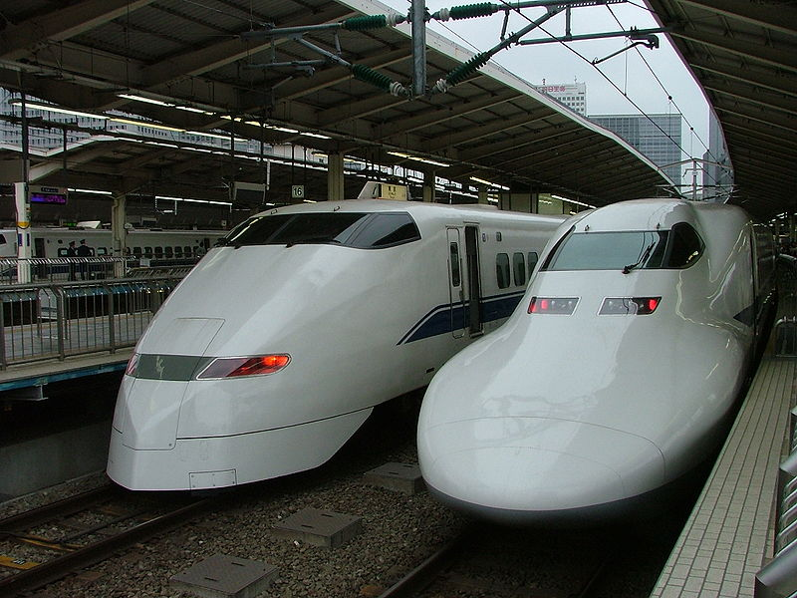
Транспорт
У Японії одержали розвиток усі види транспорту, за винятком річкового і трубопровідного. По характері своєї транспортної мережі ця країна нагадує країни Західної Європи, але по розмірах перевезень вантажів і особливо пасажирів вона набагато перевершує кожну з них. А по густоті пасажирських залізничних перевезень вона займає перше місце у світі. Японія також володіє дуже великим і найсучаснішим морським торговим флотом.

Slide 25
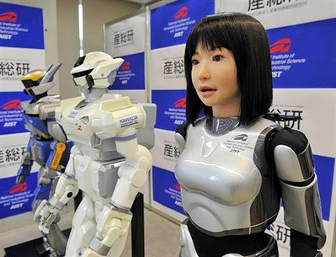
Наука
Японія — провідна країна в галузі наукових досліджень, зокрема, технології, устаткування для машин і біомедичних досліджень. Майже 700 000 дослідників отримують $130-мільярдний бюджет на наукові дослідження. Деякі з найвідоміших технологічних вкладів Японії є в галузі електроніки, автомобілів, машин, сейсмостійкого будівництва, промислової робототехніки, оптики, хімії, напівпровідників і металів. Японія також є світовим лідером із виробництва й використання робототехніки, вона володіє більше половини промислових роботів у світі.
Японські роботи

Slide 26
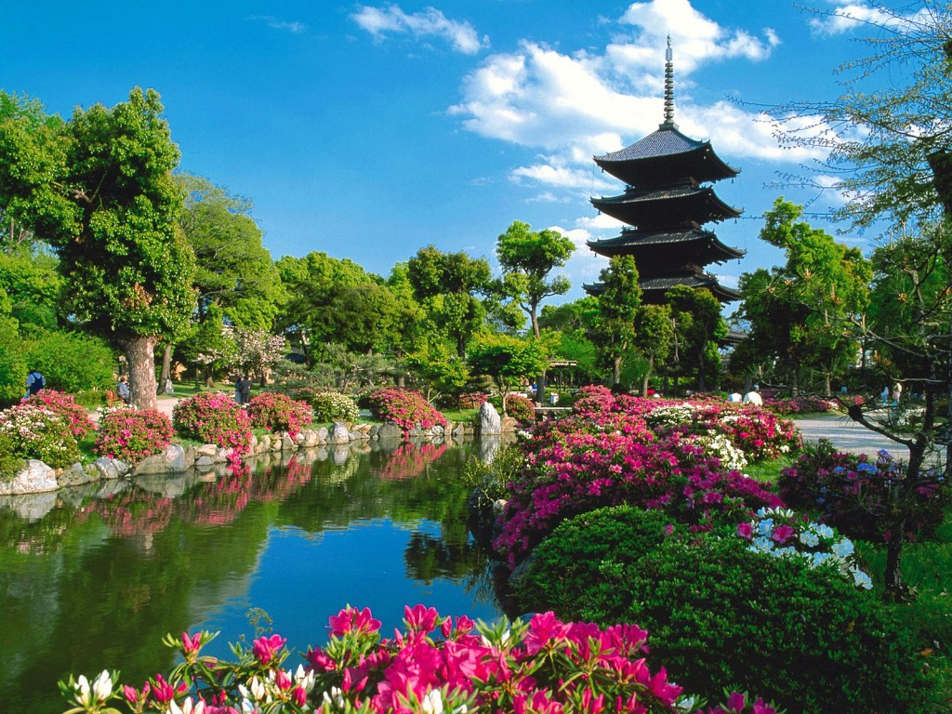
Японія – високорозвинена країна світу, що на сьогоднішній день відіграє важливу роль у міжнародних процесах.

Slide 27
Дякую за увагу!!!

